Slide 1

모델 선택 및 평가
Notes:
먼저 의사결정 나무를 살펴보겠습니다.

Slide 2
학습 목표
분류 모형(Classification Model)를 평가하고 선택하는 정량적 기준 (performance metrics)에 대한 이해
Accuracy
Recall, Precision
AUROC, PR curve
Lift, Gain Graph
MCC, 등등 예측 모형의 정량적 기준

Slide 3
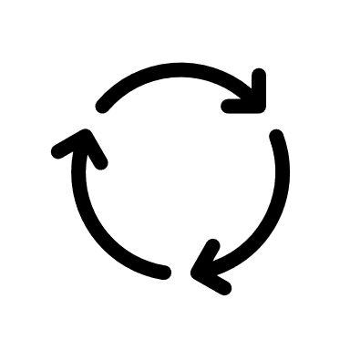
머신러닝 연구절차
Problems,
Needs,…
Data preprocessing
Feature
Engineering
Model
연구 목적 정의
데이터 전처리
(결측치, 이상치 처리)
종속변수에 영향을
미치는 변수 선정
예측 모형 평가 및 선정
반복과정
(Iterative process)
Dataset
(이미지,
텍스트,
스프레드시트 등)
자료 재 수집 및 검증

Slide 4
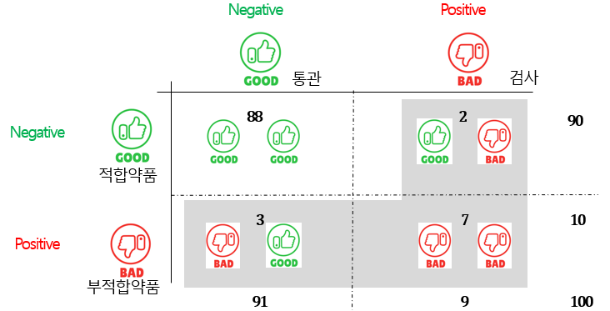
Model evaluation Recall/Precision
정확도(accuracy) : 예측 모형의 전체 정답율 = (88+7)/100
정밀도(precesion) : 예측 모형 분류 결과의 정답율 = (7/9), 양성
정밀도: 88/91 음성
재현율(recall) : 실제 그룹값에서 올바로 골라낸 확률 = (7/10) 양성
재현율: 88/90 음성

Slide 5
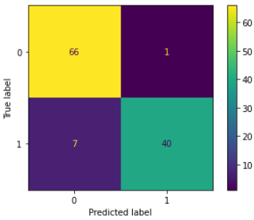
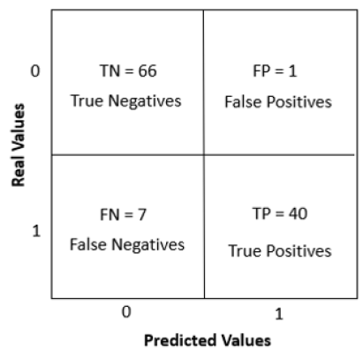
Model evaluation Confusion matrix
분류모델의 경우 일반적으로 소수범주 유형인 양성(Positive)을 분별하여 예측하는 것이 관심 대상
N = TN + FP = 67
P = FN + TP = 47
정확도
(Accuracy)
(TN + TP) / (N + P)
허위양성율
(False Positive Rate, FPR)
FN / N
재현율, 참양성율
(Sensitivity, Recall)
TP / P
정밀도
(Precision)
TP / (FP + TP)

Slide 6
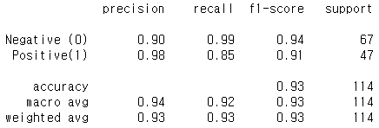
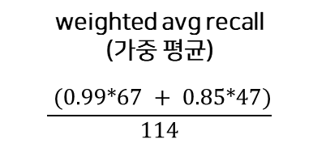
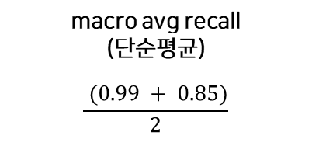
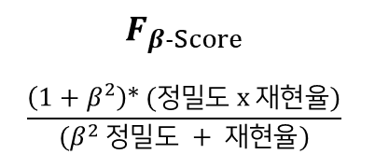
Model evaluation Classification report
조화평균 (f1-score) : 조화평균, 단순평균(macro avg) : 단순평균
가중평균(weighted avg) : 실제 범주의 유형 비중을 고려한 가중평균
N = TN + FP = 67
P = FN + TP = 47
$F_{β−Score}$
$$\frac{\left(1+β^{2}\right)∗ (정밀도 x 재현율)}{(β^{2} 정밀도 + 재현율)}$$
macro avg recall
(단순평균)
$$\frac{ (0.99 + 0.85)}{2}$$
weighted avg recall
(가중 평균)
$$\frac{ (0.99∗67 + 0.85∗47)}{114}$$

Slide 7
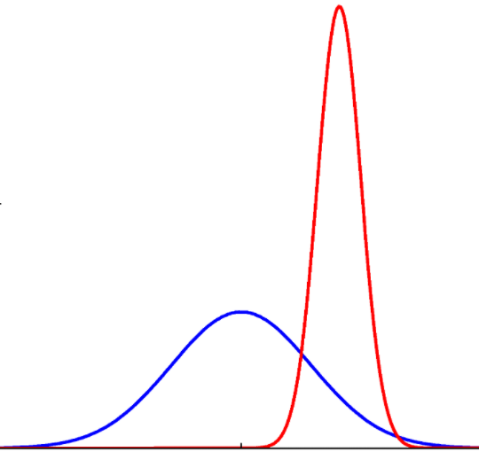
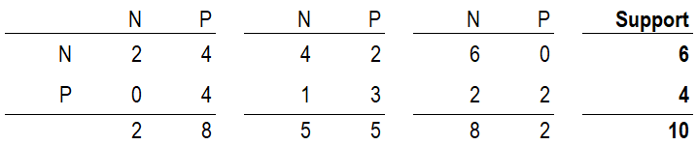


수신자운영특성곡선(Receiver Operating Characteristics Curve, ROC) TPR과 FPR 롂
Actual
$y$ = $\left\{0, 1\right\},$Binary Classification
$${(x}_{1},x_{2},………x_{10})$$
$${(y}_{1},y_{2},………y_{10})$$
Predict
CUT-OFF = 0.2
CUT-OFF = 0.5
CUT-OFF = 0.8
검사
배심원
판사
예측
실제

Slide 8
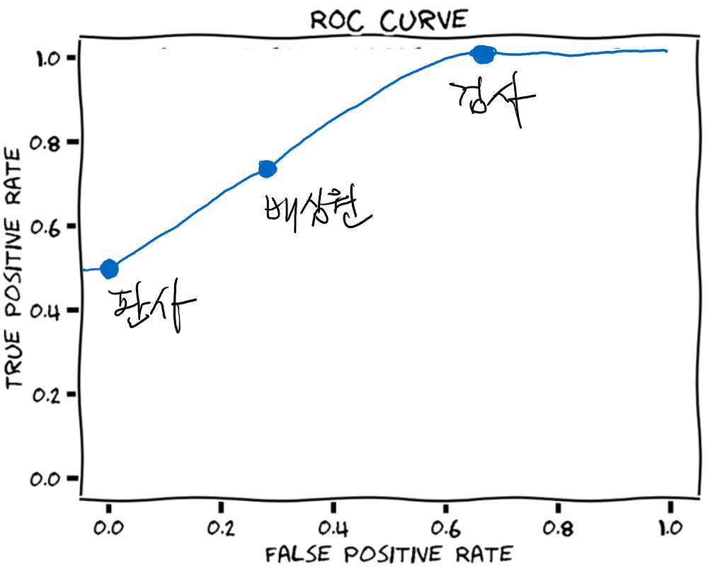
Model evaluation 수신자운영특성곡선(Receiver Operating Characteristics Curve, ROC)
의사결정임계값에 따른 모델의 성능 지표를 보여주는 그래프
검사
배심원
판사
예측
실제
CUT-OFF = 0.2
TPR 4/4=1 3/4=0.75 2/2=0.5
FPR 4/6=0.67 2/6=0.33 0/6=0
CUT-OFF = 0.5
CUT-OFF = 0.8

Slide 9
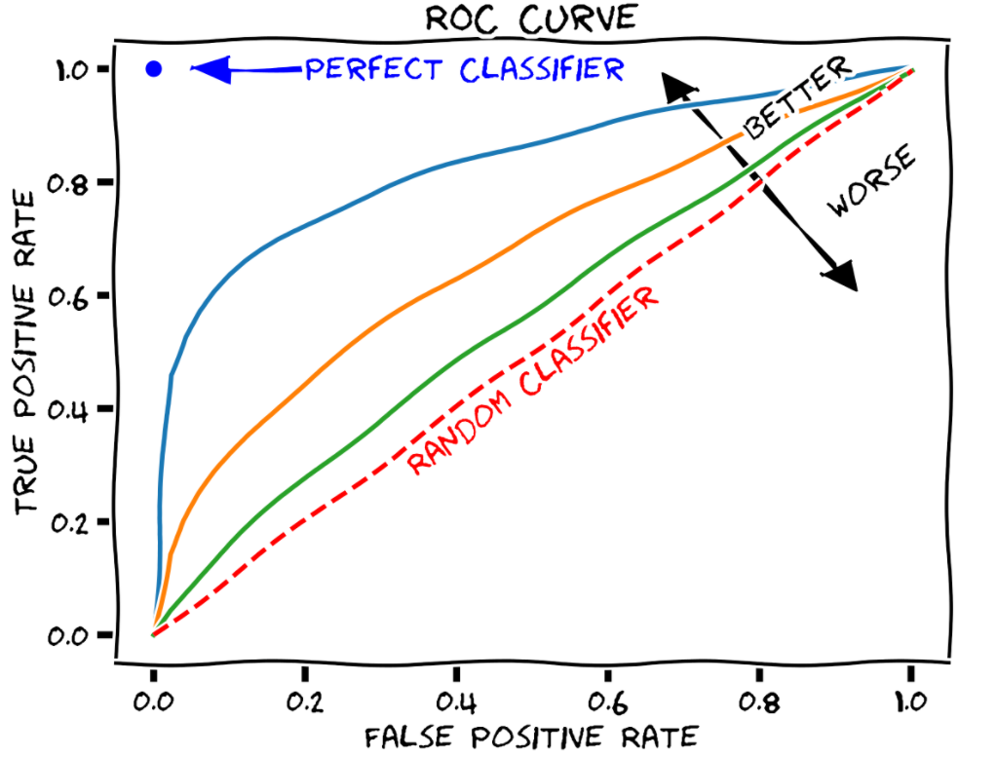

Model evaluation 수신자운영특성곡선(Receiver Operating Characteristics Curve, ROC)
confusion matrix에서 생성되며 ROC곡선의 아래 면적(AUROC, Area Under ROC)이 클수록 성능 우수
$$AUROC=\int_{0}^{1}{TPR(FPR)}dFPR$$
https://slideplayer.com/slide/9562694/
https://en.wikipedia.org/wiki/Receiver_operating_characteristic

Slide 10
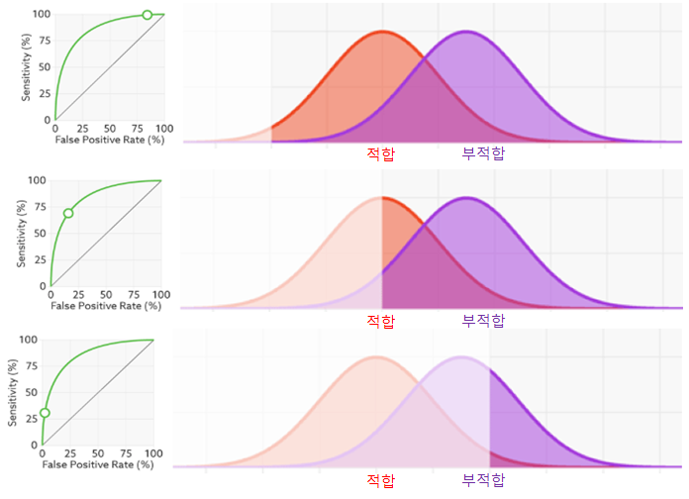
Model evaluation 임계값에 따른 FN, ROC curve

Slide 11
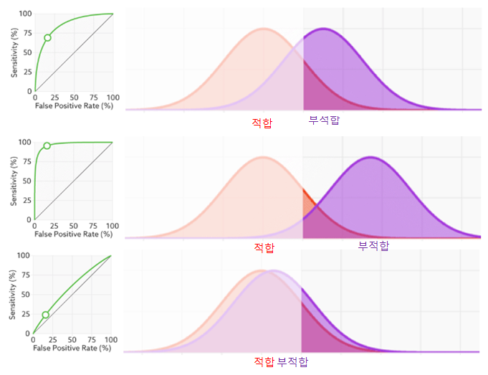
Model evaluation 데이터 분포형태에 따른 FN, ROC curve

Slide 12
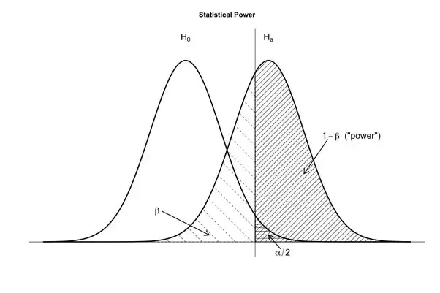
Model evaluation 의사결정임계치와 혼동표
카드 사기, 부도업체 적발, 불량 제품 예측 등에는 허위음성(False Negative)를 줄이는 것이 중요
양성판정을 엄격하게 하기 위해 Cut-off 값을 증가시키면 참양성 개수(TP)는 감소
예측 모형
prediction
음성(Negative) 판정
양성(Positive) 판정
실제 자료
음성, 양성(빗금영역)
의사결정임계치(Cut-off value)
TN
TP
FN
FP

Slide 13
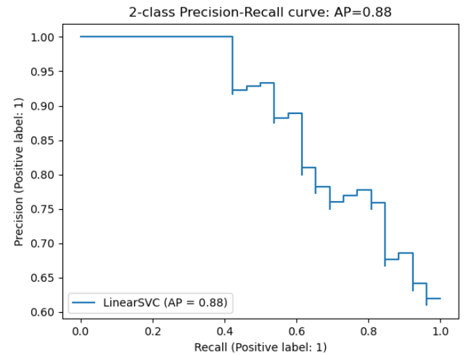
Model evaluation 정밀도-재현율 그래프(Precsion-recall curve, PR Curve)
의사결정임계치에 따른 정밀도와 재현율의 반비례 관계를 도식화하여 모델의 성능 지표를 제시
불균형데이터인 경우 AUROC보다는 PR곡선이 더 유용한 성능 지표
AP(Average Precision)은 각 의사결정 임계치(threshhold)에서 정밀도의 평균값
CUT-OFF = 0.8
CUT-OFF = 0.2
https://en.wikipedia.org/wiki/Precision_and_recall

Slide 14






Model evaluation
Probability
Predicted label
분류임계값 ‘0.5’ 기준
$0$.1
0.9
0.8
0.3
$$0$$
1
1
0
True label
예측 모형 A
$$y_{1}$$
$$y_{2}$$
$$y_{3}$$
$$y_{4}$$
$$0$$
1
1
0
적합
부적합
적합
부적합
$0$.4
0.3
0.6
0.2
$$0$$
0
1
0
예측 모형 B

Slide 15
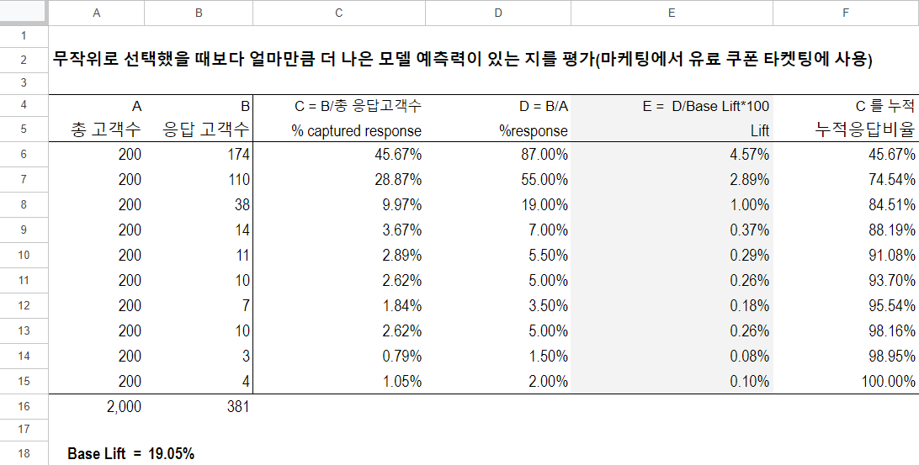

Model evaluation 향상도와 누적이익곡선
2,000명의 고객에게 마케팅 캠페인을 수행한 결과 반응을 보인 고객을 응답률 구간별로(10개 구간) 분류하여 각 구간의 응답율을 전체 응답률(Base lift)대비 비율로 나타낸 것이 Lift

Slide 16
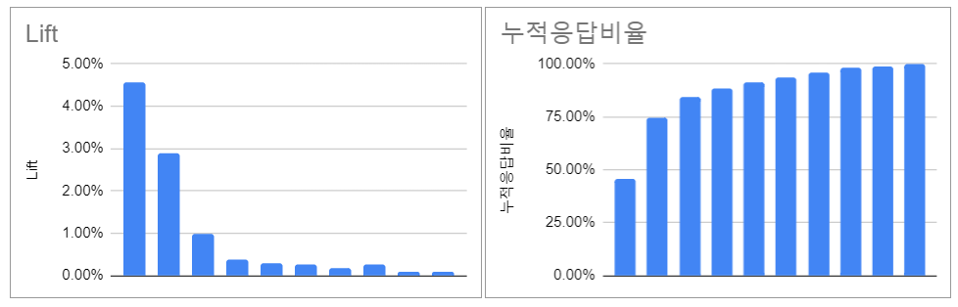
Model evaluation 향상도와 누적이익곡선
Lift curve(향상도 곡선)은 랜덤 모델과 비교했을 때, 해당 모델의 성과가 얼마나 향상되었는지를 각 등급별로 파악하는 그래프이다. 상위 등급에서의 향상도가 매우 크고 하위 등급으로 갈 수록 향상도가 감소하게 되어, 일반적으로 이러한 모형의 예측력이 좋다는 것을 의미하지만, 등급에 관계없이 향상도가 차이가 없게 되면 모형의 예측력이 좋지 않음을 나타낸다.
이익(Gain)은 목표 범주에 속하는 개체들이 각 등급에 얼마나 분포하고 있는지를 나타내는 값으로 해당 등급에 따라 계산된 이익값을 누적으로 연결한 도표가 바로 Gain Chart(이익도표)이다. 즉, 분류 모형을 사용하여 분류된 관측치가 각 등급별로 얼마나 포함되는지를 나타내는 도표이다.

